Slide 1
Эльбрус и Приэльбрусье
00000000

Slide 2
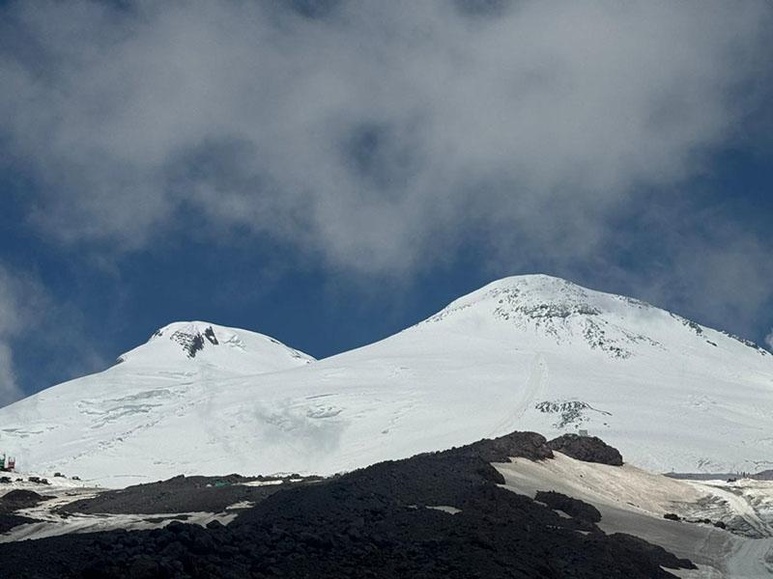
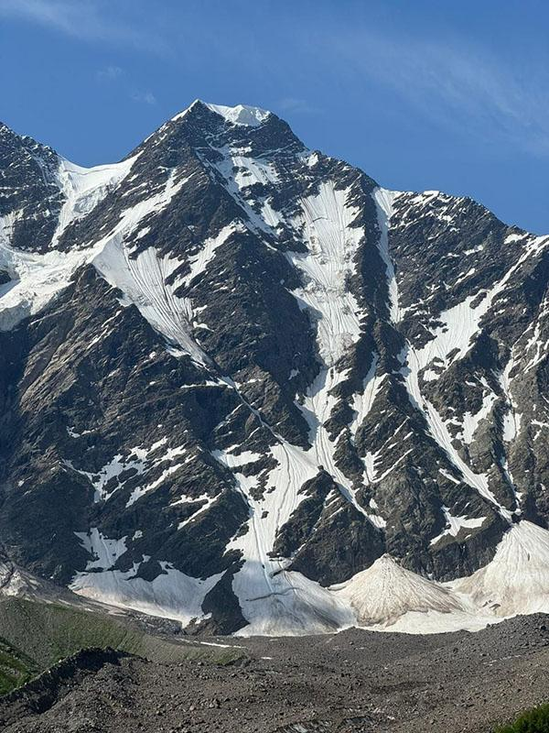
Эльбрус
Эльбрус расположен в самом сердце Кавказских гор, на границе Карачаево-Черкесии и Кабардино-Балкарии.
Гора Чегет – это величественное природное чудо и одно из самых удивительных мест для туризма в Кавказских горах

Slide 3
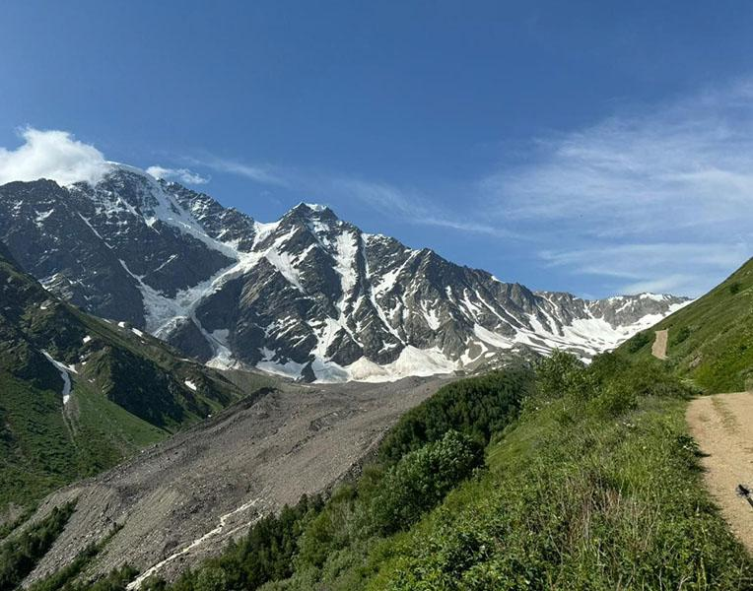
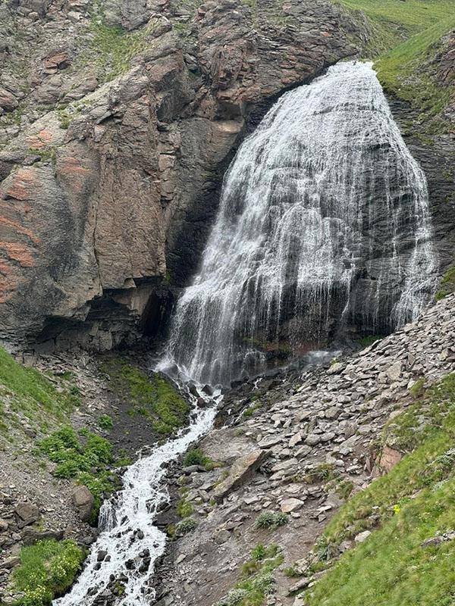
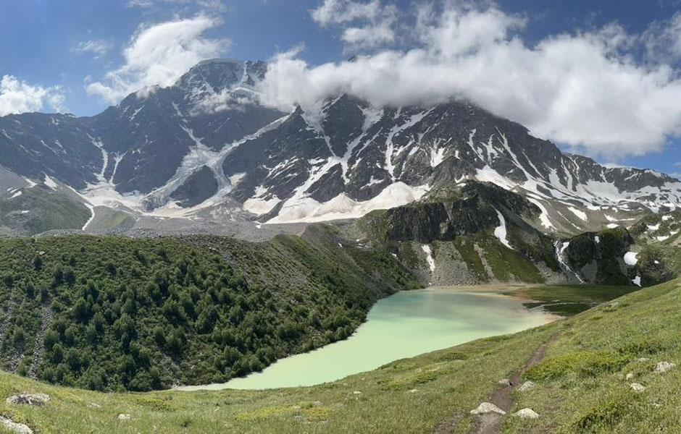
Достопримечательности
Водопад девичьи косы находится на высоте около 2800 метров
Озеро Донгуз-Орун-кель находится на высоте 3 100 метров над уровнем моря
Ирик-Чат – одно из самых живописных ущелий Приэльбрусья.

